Slide 1
语文 五年级 下册
18
威尼斯的小艇
课课练

Slide 2
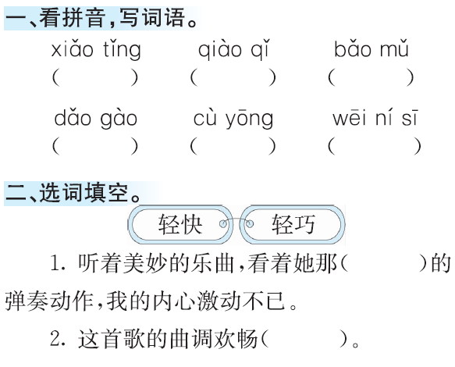
小艇
翘起
保姆
祷告
簇拥
威尼斯
轻巧
轻快

Slide 3
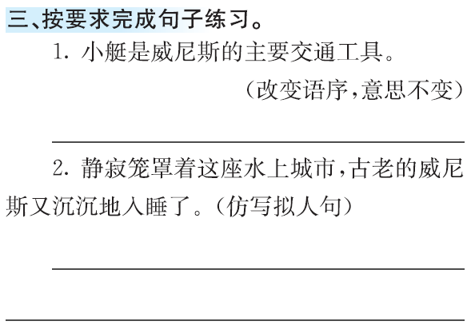
威尼斯的主要交通工具是小艇。
示例：公鸡叫醒了睡梦中的人们，小镇又开始了一天的忙碌。

Slide 4
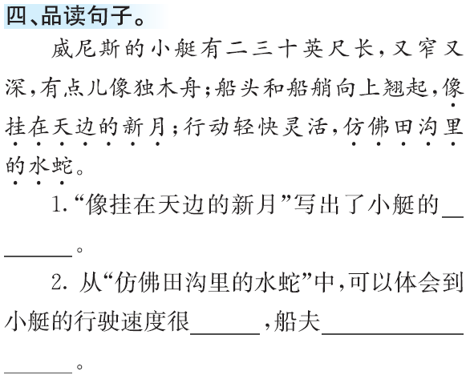
形状
快
驾驶技术
娴熟

Slide 5
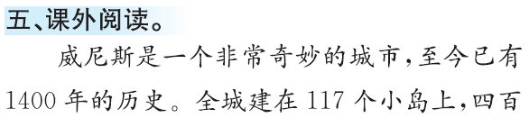
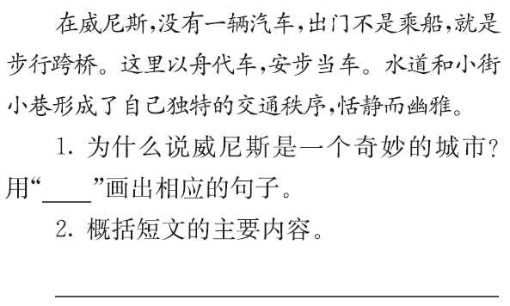
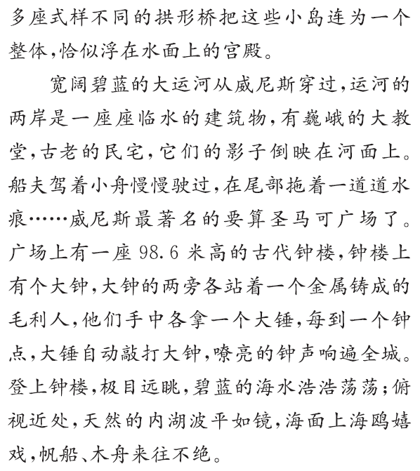
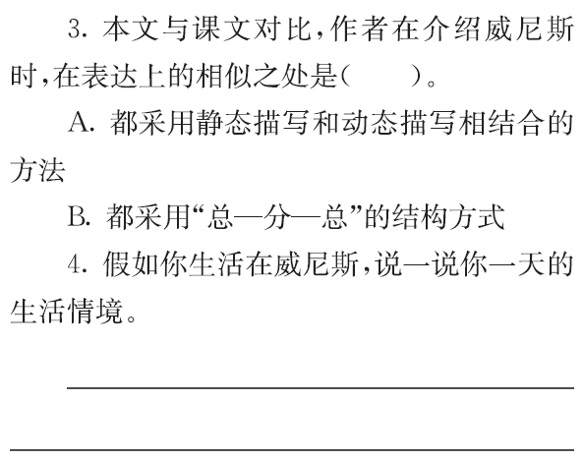
本文围绕威尼斯的地理环境、建筑物、交通工具三个方面描写了威尼斯的奇妙。
A
示例：清晨，我沿着小桥欣赏被朝霞映照的威尼斯，我乘着木舟去上学，坐在教室里听着潺潺的流水声和远方嘹亮的钟声；傍晚，我在小桥流水中散步，欣赏嬉戏的海鸥和远航归来的帆船和木舟。

Slide 6

时代天华祝你学习进步！

